Slide 1

Bank Transactions Analytics: Insights from 176 Customers
Portfolio Project | Профессиональный анализ банковских транзакций |
Исследование выполнил ДРОБЕНЮК Г.Н.
в рамках курса по анализу данных

Slide 2





Data Pipeline: От сырых данных к инсайтам
Загрузка CSV
Импорт исходных данных транзакций
CamelCase колонок
Стандартизация структуры данных
Datetime конвертация
Преобразование временных меток
Очистка данных
Удаление дубликатов (0) и пропусков
EDA анализ
Статистика, распределения, динамика
Инструменты: Python Pandas для предобработки и многомерного анализа финансовых данных

Slide 3

Ключевые показатели датасета
176
176
1.0
Уникальных клиентов
Транзакций
Средняя активность
Одна операция на клиента в среднем
Полная база активных пользователей
Транзакций на пользователя
254K
Общий объём продаж
INR — совокупная сумма операций

Slide 4

Возрастное распределение клиентов
Профиль аудитории
Средний возраст: 31 год
Диапазон: от 27 до 93 лет (после фильтрации некорректных значений)
Ядро аудитории: Миллениалы и поколение X в возрасте
21-50 лет составляют основную массу клиентской базы
Отрицательные значения возраста были исключены как ошибки ввода данных

Slide 5
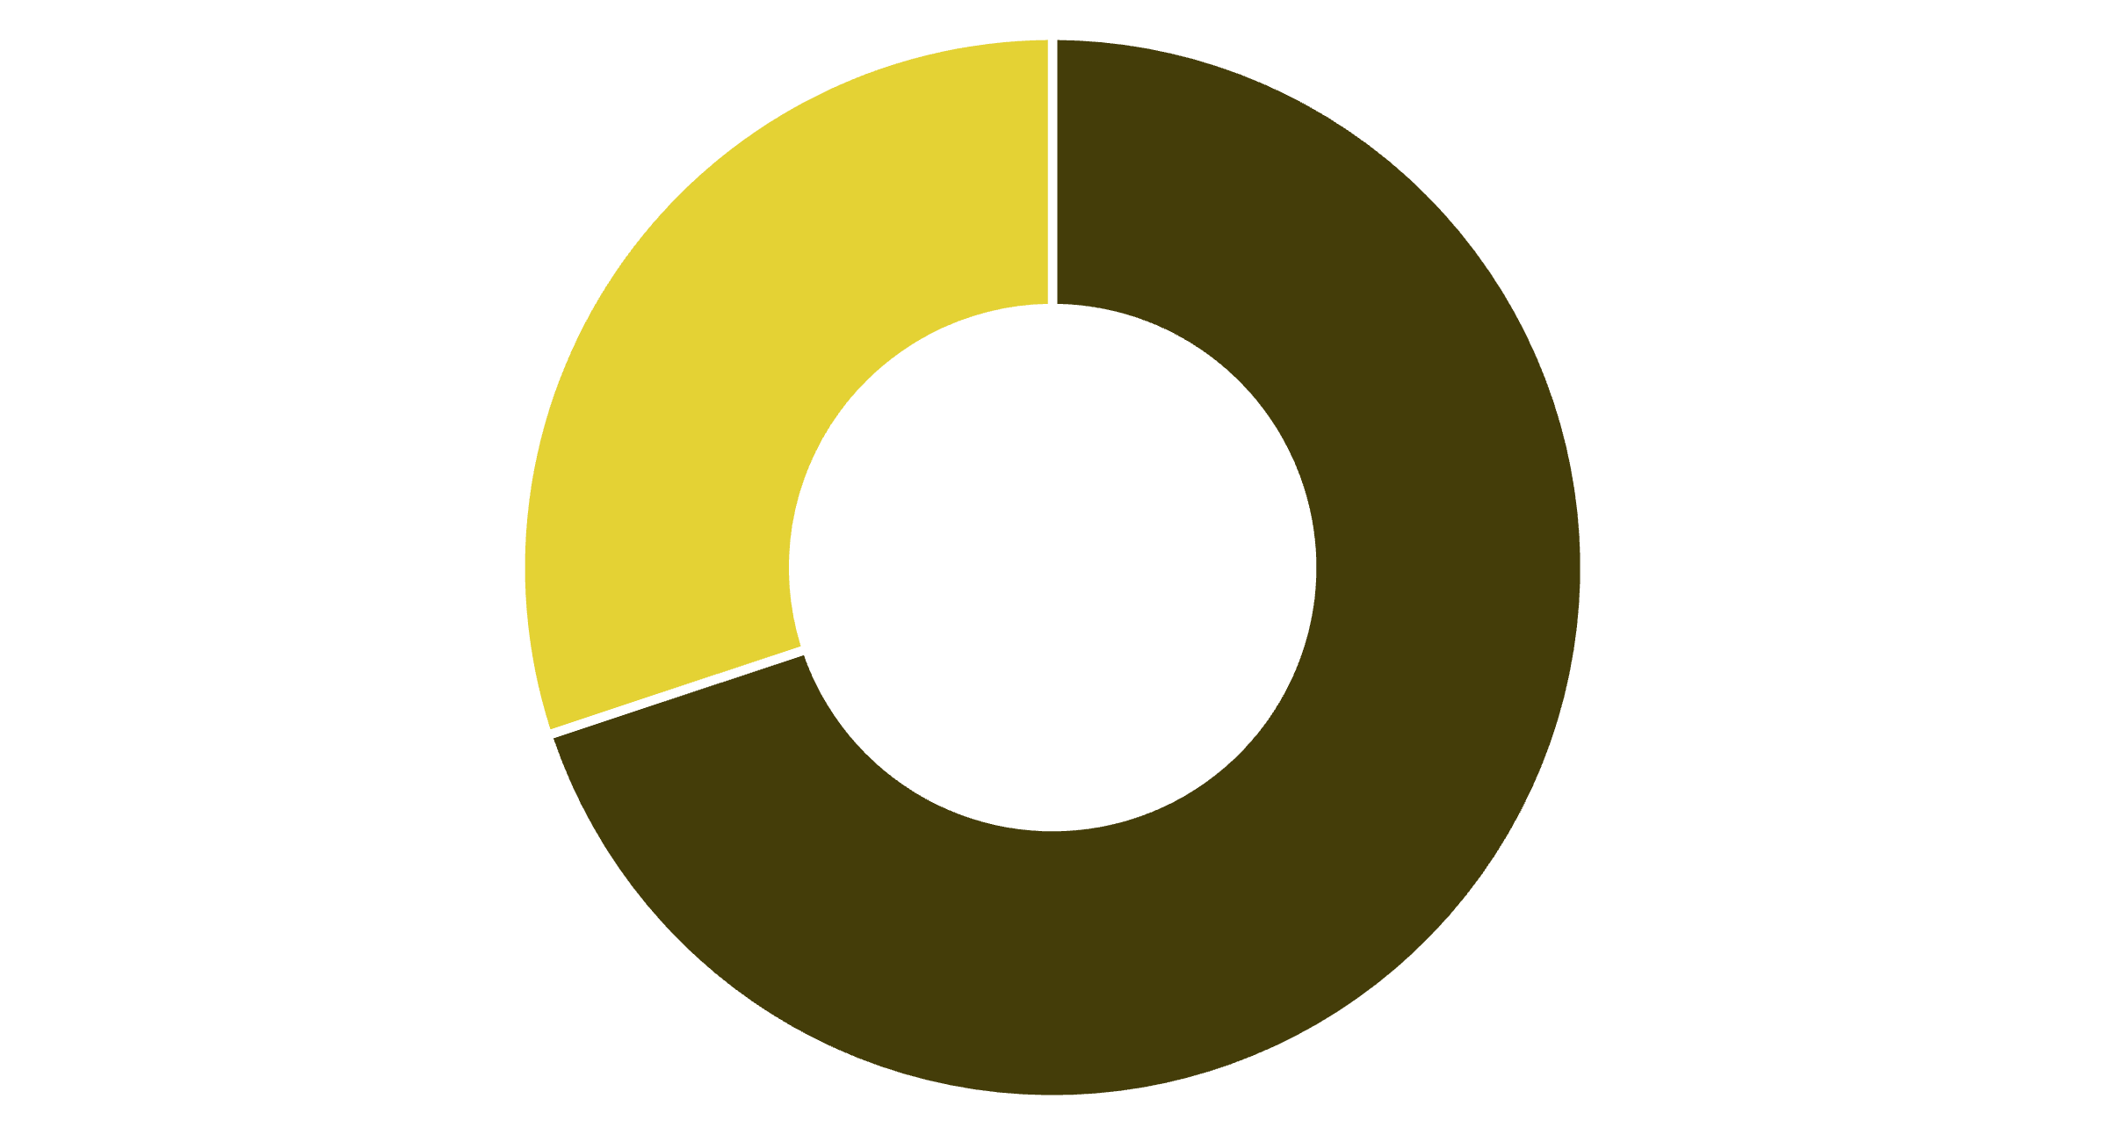
Гендерное распределение транзакций
Мужчины
Женщины
Соотношение 70/30 указывает на значительное преобладание мужчин среди активных пользователей банковских услуг.
Это может отражать как особенности выборки, так и реальные паттерны финансового поведения в данном сегменте.

Slide 6

Топ локации: География клиентской базы
Mumbai
Gurgaon
Delhi
25 клиентов
16 клиентов
13 клиентов
14% базы — лидер по концентрации
Финтех-хаб второй по значимости
Столичный регион в тройке лидеров
Урбанистическая фокусировка очевидна: топ-3 города обеспечивают более 30% клиентской базы, что указывает на высокий потенциал для локализованных маркетинговых кампаний

Slide 7


Распределение балансов и сумм транзакций
Баланс счетов
Суммы операций
Средний баланс: 57,000 INR
Средняя сумма: 1,400 INR
Выбросы: до 969,000 INR
Распределение: смещено к малым суммам
Высокая вариативность: несколько счетов с крупными балансами
Паттерн: большинство транзакций — небольшие повседневные платежи
Немногочисленные счета с высокими балансами генерируют непропорционально большую ценность для банка — классический паттерн Парето в финансах

Slide 8
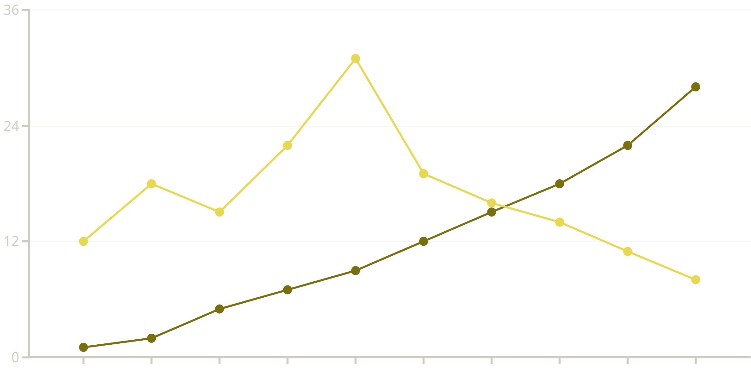
Динамика транзакций: Августовский пик
День августа 2016
Количество транзакций
Пик активности 9 августа: 31 транзакция в один день — возможный эффект маркетинговой кампании или сезонного события. Такие всплески требуют детального анализа для репликации успешных стратегий привлечения.

Slide 9
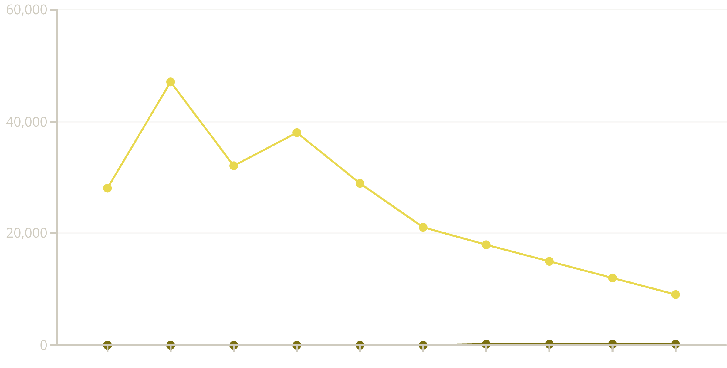
Объём продаж: Динамика августа 2016
День августа
Сумма продаж (INR)
Общий объём: ~254,000 INR. Максимум 2 августа (~47K INR) демонстрирует концентрацию расходов в начале месяца — типичный паттерн для зарплатного цикла. Снижение к концу месяца подтверждает необходимость стимулирования активности в этот период.

Slide 10

Платёжеспособность по возрастным группам
21-35 лет
36-50 лет
50+ лет
Средний чек: 633 INR
Средний чек: 1,749 INR
Средний чек: 890 INR
Молодая аудитория с базовыми потребностями
Максимальная платёжеспособность
Стабильная группа со средней активностью
Стратегическая рекомендация: Группа 36-50 лет демонстрирует наивысшую платёжеспособность — идеальный таргет для премиум-услуг, кредитных продуктов повышенного уровня и персонализированного wealth management.

Slide 11
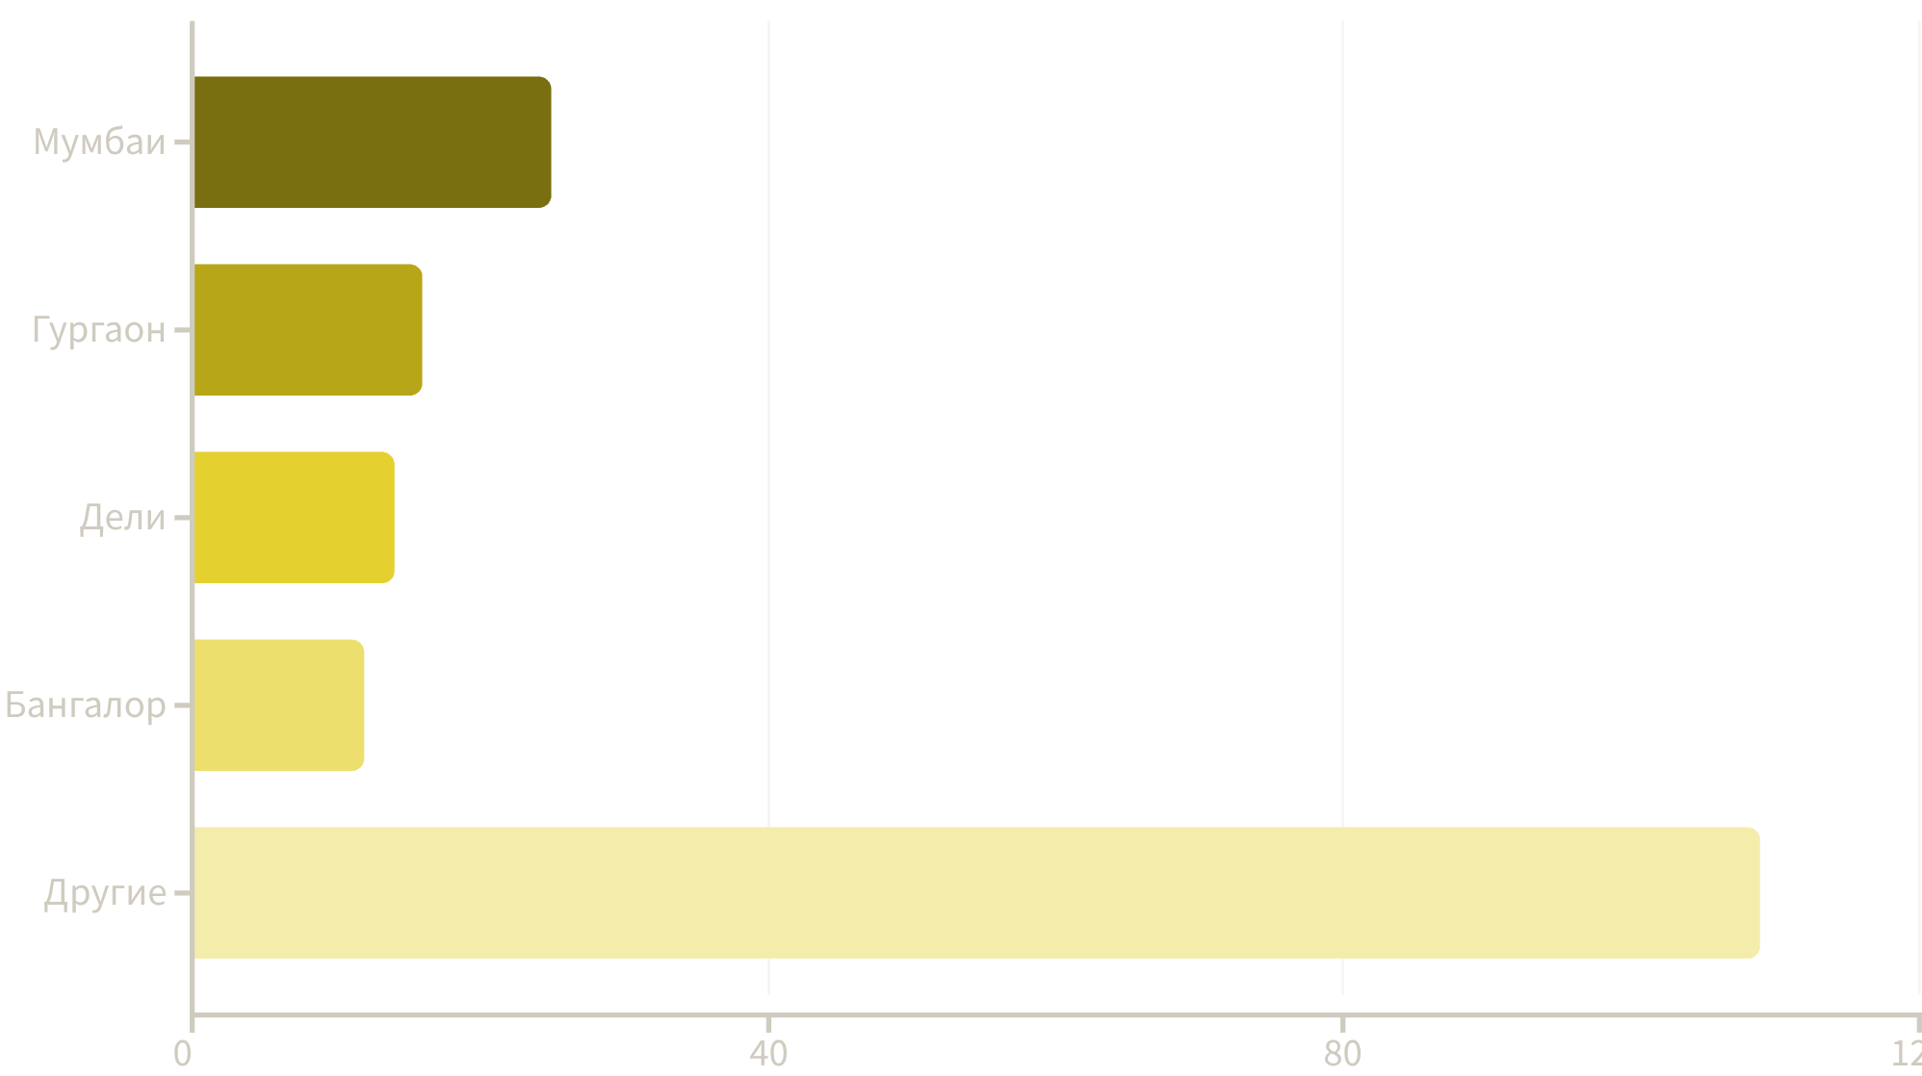
География транзакций: доминирование мегаполисов
Ключевые выводы
Мегаполисы концентрируют 60% всей активности. Мумбаи лидирует с 25 транзакциями, за ним следуют Гургаон и Дели.
Это указывает на необходимость усиления присутствия в городах-миллионниках и адаптации продуктов под урбанизированную аудиторию.

Slide 12







Временное распределение активности
Утренний старт
Пиковые часы
6:00 - 9:00
9:00 - 18:00
Низкая активность, подготовка к рабочему дню
Максимальная концентрация транзакций в бизнес-время
Вечерний спад
18:00 - 23:00
Постепенное снижение операций
Транзакционная активность демонстрирует чёткую корреляцию с рабочими часами, что подтверждает деловой характер операций и указывает на оптимальное время для маркетинговых коммуникаций.

Slide 13

Демографический профиль и динамика
Гендерные паттерны
Портрет клиента
176
31
Уникальных клиентов
Средний возраст
Активная база пользователей
Молодая аудитория 25-35 лет
176
Всего транзакций
За период наблюдения
Мужчины демонстрируют более высокую частоту транзакций и средний чек. Пики активности совпадают с августом 2016 года.
Возрастная группа 36-50 лет показывает максимальные суммы операций, что связано с более высоким уровнем дохода.

Slide 14
Стратегические инсайты для роста
1
Фокус на урбанизированную аудиторию
Мужчины 30-45 лет в мегаполисах — ключевой сегмент с максимальной активностью и платёжеспособностью
2
Рост в августе 2016
Зафиксирован значительный всплеск транзакций, требующий углублённого анализа триггеров
3
Балансовые выбросы
Выявлены клиенты с экстремально высокими балансами — потенциал для премиальных продуктов
4
Возрастная сегментация
Группа 36-50 лет совершает транзакции на большие суммы — таргетинг для инвестиционных услуг
5
Метро-стратегия
Концентрация маркетинговых усилий на топ-5 городах обеспечит охват 60% активной базы

Slide 15

Готовы проанализировать ваши данные?
Превратим цифры в стратегические решения.
Свяжитесь со мной для детального разбора вашей банковской аналитики и построения data-driven стратегии развития.

Slide 16

Спасибо за внимание
Data Analyst | SQL | Python | Tableau | Power BI
📧 drobeng68@gmail.com |
💼 LinkedIn: |
💻 GitHub: https://github.com/JohnDroben
Готов к тестовому заданию и собеседованию

